Slide 1
第8章 软件体系结构与设计模式

Slide 2
主要内容
8.1 软件体系结构的概念
8.2 典型的软件体系结构的风格
8.3 软件质量属性
8.4 分布式系统结构
8.5 体系结构框架
8.6 软件系统的设计模型

Slide 3
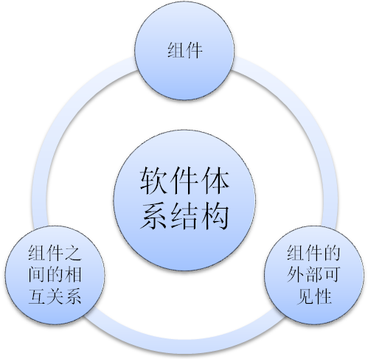
8.1 软件体系结构的概念
8.1.1 什么是软件体系结构
软件体系结构是系统的一个或多个结构，它包括：
1) 软件的组成元素（组件）；
2) 这些（组件）元素的外部可见特性；
3) 这些元素（组件）之间的相互关系。
软件体系结构不仅指定了系统的组织结构和拓扑结构，也显示了系统需求和构成系统的元素之间的对应关系，提供了一些设计决策的基本原理。

Slide 4
8.1 软件体系结构的概念
抽象组件：它由功能各异、相互作用的部件按照层次构成，包含了系统的基础构成单元、单元之间的相互作用关系、在构成系统时它们的合成方法以及对合成约束的描述。
具体来说，部件包括客户端、服务器、数据库、程序包、过程、子程序等一切软件的组成部分。
相互作用的关系可以是过程调用、消息传递、共享内存变量、客户端/服务器的访问协议、数据库的访问协议等。

Slide 5
8.1 软件体系结构的概念
8.1.2 软件体系结构建模
针对某一具体的软件系统研发项目，需要以某种可视化/形式化的形式将软件体系结构的设计结果显式地表达出来，进而支持：
(1) 用户、软件架构师、开发者等各方人员之间的交流。
(2) 分析、验证软件体系结构设计的优劣。
(3) 指导软件开发组进行系统研发。
(4) 为目后的软件维护提供基本文档。

Slide 6
8.1 软件体系结构的概念
8.1.2软件体系结构建模
根据建模的侧重点的不同，可以将软件体系结构的模型分为结构模型、框架模型、动态模型、过程模型和功能模型5种。
1）结构模型
这是一个最直观、最普遍的建模方法。这种方法以体系结构的构件、连接件和其他概念来刻画结构，并力图通过结构来反映系统的重要语义内容，包括系统的配置、约束、隐含的假设条件、风格、性质。研究结构模型的核心是体系结构描述语言。
2）框架模型
框架模型与结构模型类似，但它不太侧重描述结构的细节而更侧重于整体的结构。框架模型主要以一些特殊的问题为目标建立只针对和适应该问题的结构。

Slide 7
8.1 软件体系结构的概念
3）动态模型
动态模型是对结构模型或框架模型的补充，研究系统的"大颗粒"的行为性质。例如，描述系统的重新配置或演化。动态可能指系统总体结构的配置、建立或拆除通信通道或计算的过程。这类系统常是激励型的。
4）过程模型
过程模型研究构造系统的步骤和过程，因此结构是遵循某些过程脚本的结果。
5）功能模型
该模型认为体系结构是由一组功能构件按层次组成，下层向上层提供服务。它可以看作是一种特殊的框架模型。

Slide 8
5种模型的关系
这5种模型各有所长，将5种模型有机地统一在一起，形成一个完整的模型来刻画软件体系结构更合适。
例如，6.2.5节的UML“4+1”视图从5个不同的视角：逻辑视角、过程视角、物理视角、开发视角和场景视角来描述软件体系结构。每一个视角只关心系统的一个侧面，5个视角结合在一起才能够反映系统的软件体系结构的全部内容。

Slide 9
8.1 软件体系结构的概念
软件体系结构建模可分为4个层次。
1）软件体系结构核心元模型：软件体系结构模型由哪些元素组成，这些组成元素之间按照何种原则组织；
2）软件体系结构模型的多视图表示：从不同的视角描述特定系统的体系结构，从而得到多个视图，并将这些视图组织起来以描述整体的软件体系结构模型；
3）软件体系结构描述语言：在软件体系结构基本概念的基础上，选取适当的形式化或半形式化的方法来描述一个特定的体系结构；
4）软件体系结构文档化：记录和整理上述3个层次的描述内容。

Slide 10
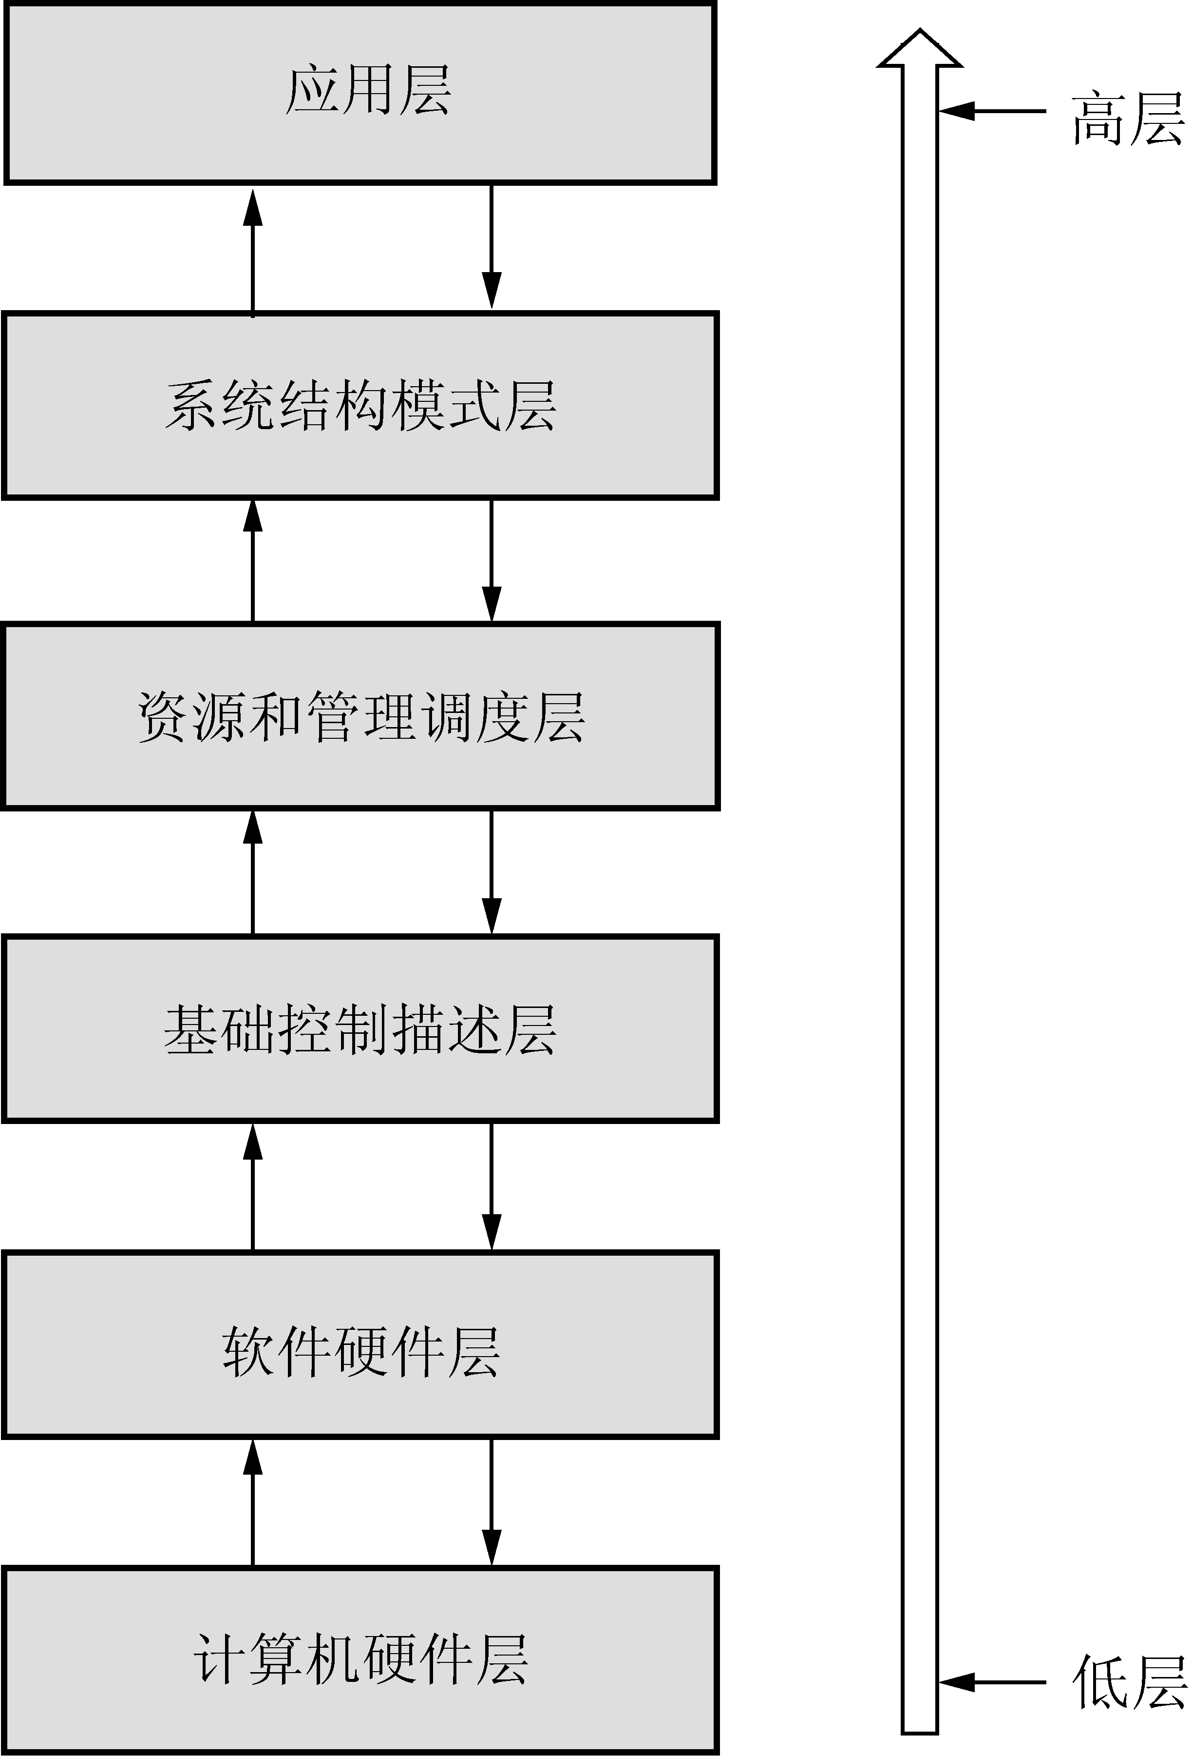
8.1 软件体系结构的概念
8.1.3 软件体系结构的分层模型
计算机硬件层是软件实现的物质基础，比如存储器、时钟、高速缓存等。
软件硬件层实现了软件与硬件的分离，既是对软件实现的最底层的描述，也是对硬件实现的操作和控制的描述。
基础控制描述层、资源和管理调度层是体系结构构件和连接的内在构成模型。
系统结构模式层是软件的上层体系结构，它是最高层次的软件结构概念，其涉及的概念通常有客户端/服务器、解释器、编译器、框架等。
应用层是建立在软件概念之上的领域问题描述，它是基于纯粹的应用领域的。

Slide 11
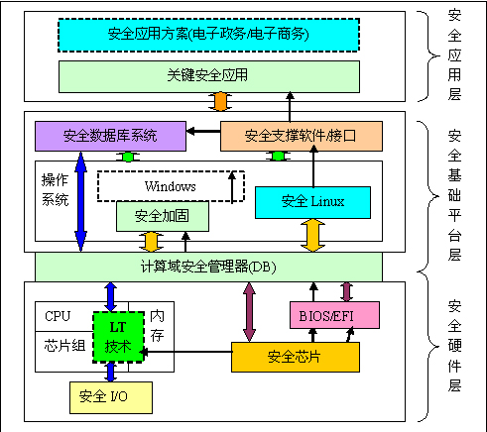
可信计算终端系统平台安全体系结构

Slide 12
8.1 软件体系结构的概念
8.1.4 软件体系结构的作用
设计软件的体系结构在设计阶段非常重要。软件体系结构就好比软件系统的骨骼，如果骨骼确定了，那么软件系统的框架就确定了。
在设计软件体系结构的过程中，应当完成的工作至少包括以下几项。
(1)定义软件系统的基本构件、构件的打包方式以及相互作用的方式。
(2)明确系统如何实现功能、性能、可靠性、安全性等各个方面的需求。
(3)尽量使用已有的构件，提高软件的可复用性。

Slide 13
软件体系结构在软件开发过程中的作用
1）规范软件开发的基本架构
2）便于开发人员与用户的沟通
3）模块化、层次化设计，有利于减少返工，提高效率
4）便于系统开发前、后期的筹备与服务

Slide 14
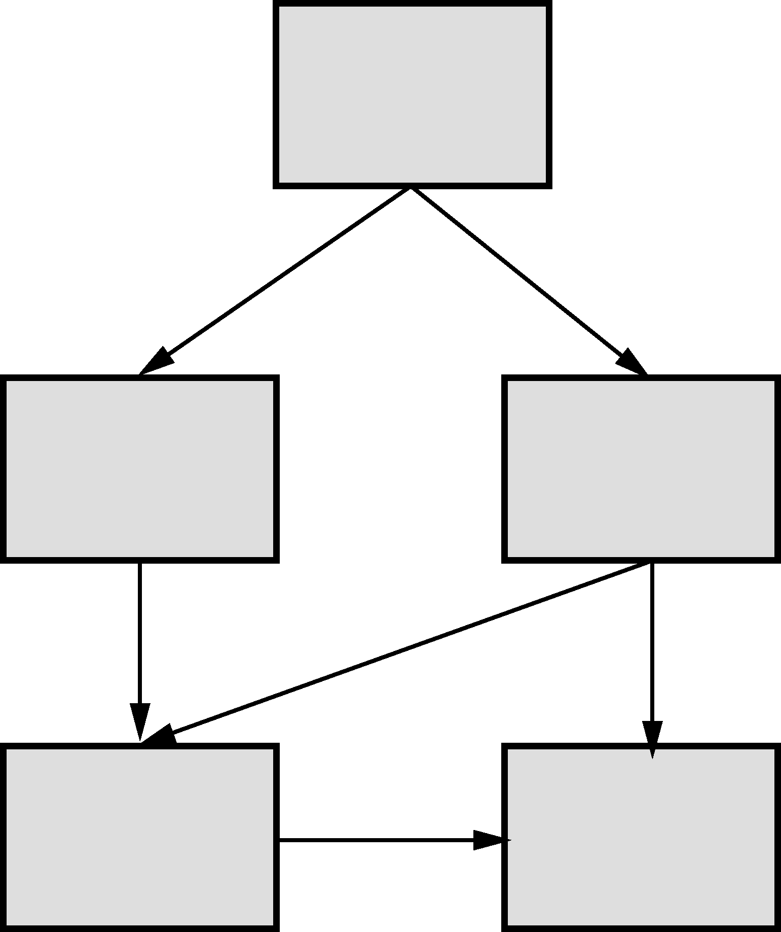
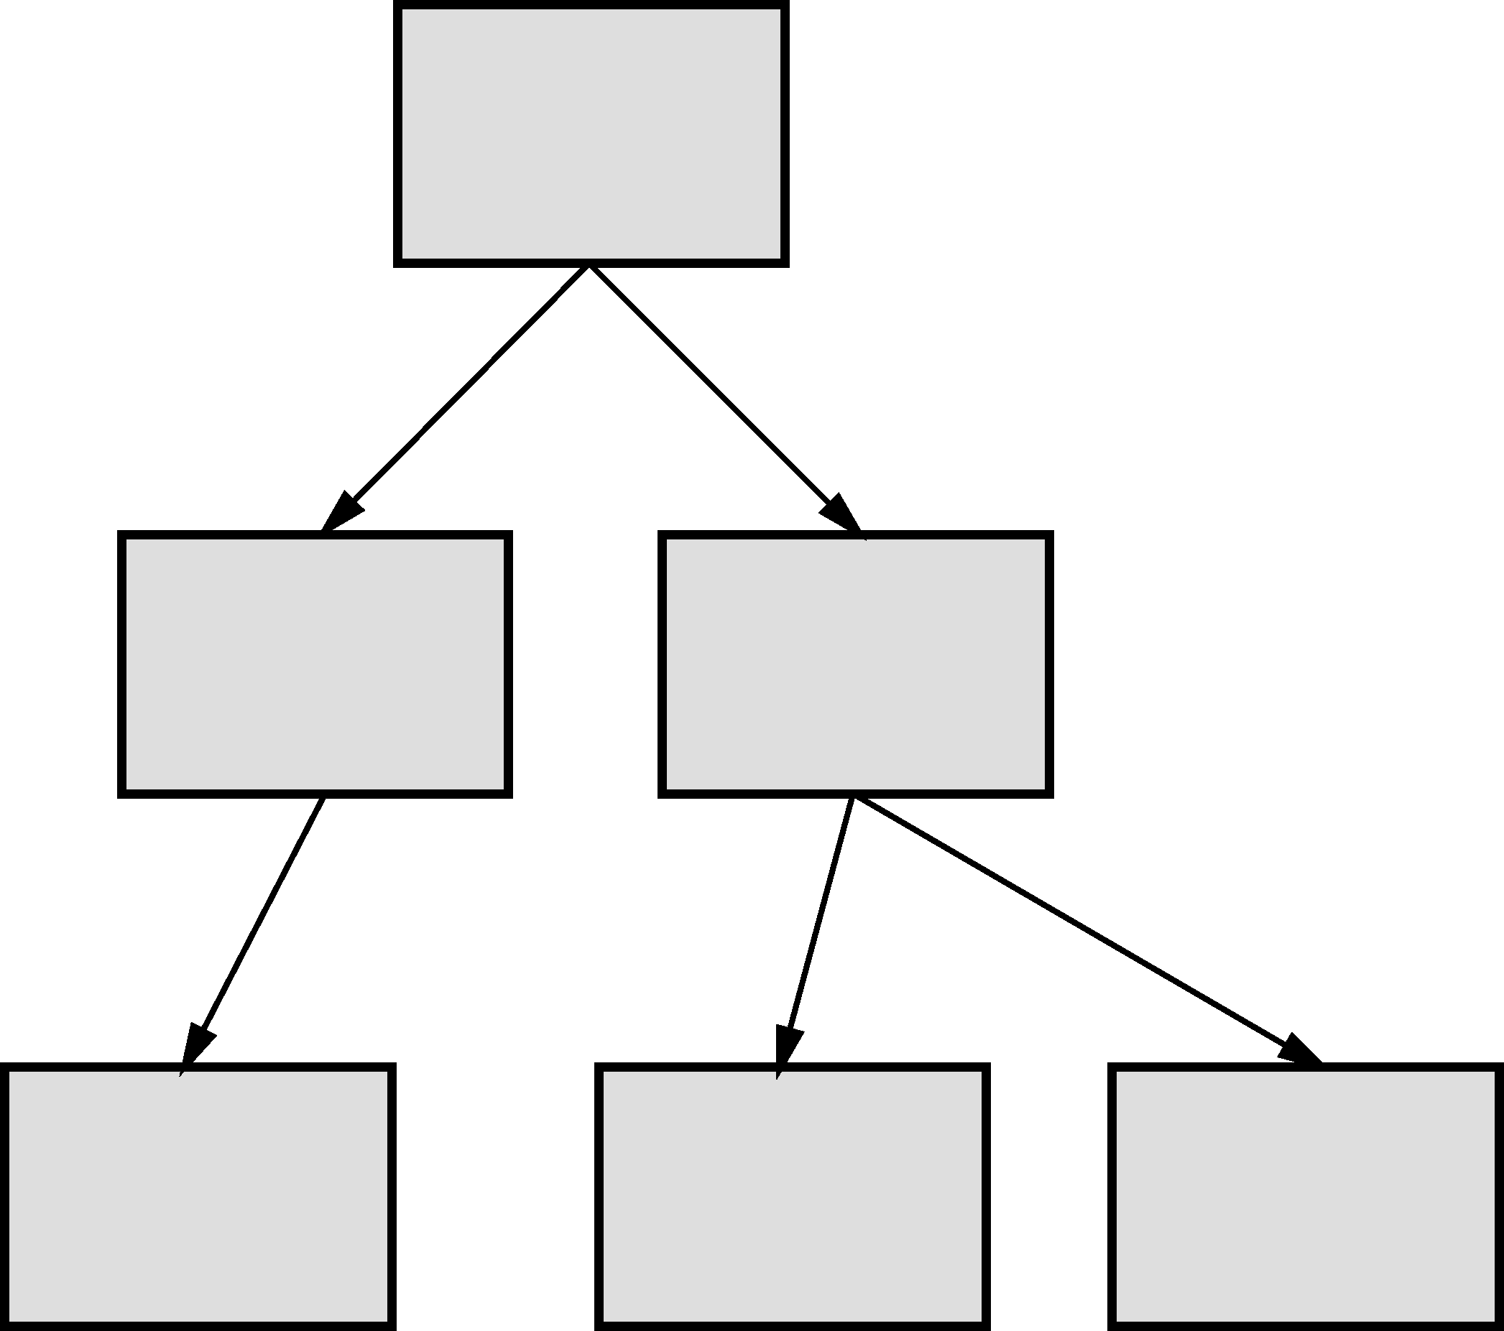
8.1 软件体系结构的概念
两种常用的软件体系结构如图所示。
树形结构
网状结构

Slide 15
8.2 典型的软件体系结构风格
所谓软件体系结构风格，是描述某一特定应用领域中系统组织方式的惯用模式。
软件体系结构风格包含4个关键要素：
1) 提供一个词汇表；
2) 定义一套配置规则；
3) 定义一套语义解释规则；
4) 定义对基于这种风格的系统进行的分析。
根据以上4要素框架，Garlan和Shaw对通用软件体系结构风格的进行分类，每种体系结构风格有各自的应用领域和优缺点。

Slide 16
8.2 典型的软件体系结构风格
8.2.1 数据流风格
数据到达即被激活处理工作，无数据时不工作。一般来说，数据的流向是有序的。在纯数据流系统中，处理之间除了数据交换，没有任何其他的交互。主要研究近似线性的数据流，或在限度内的循环数据流。其中包括批处理序列、管道/过滤器。

Slide 17
8.2 典型的软件体系结构风格
8.2.2 调用∕返回风格
各个构件通过调用其他构件和获得返回参数来进行交互，配合完成功能。包括主程序/子程序、面向对象风格、层次结构。

Slide 18
8.2 典型的软件体系结构风格
8.2.3 独立构件风格
这种风格的主要特点是：事件的触发者并不知道哪些构件会被这些事件影响，相互保持独立，这样不能假定构件的处理顺序，甚至不知道哪些过程会被调用；各个构件之间彼此无连接关系，各自独立存在，通过对事件的发布和注册实现关联，其中包括进程通讯、事件系统。

Slide 19
8.2 典型的软件体系结构风格
8.2.4 虚拟机风格
它创建了一种虚拟的环境，将用户与底层平台隔离开来，或者将高层抽象和底层实现隔离开来。其中包括解释器、基于规则的系统。

Slide 20
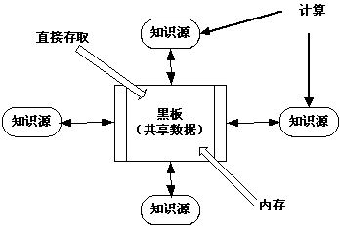
8.2 典型的软件体系结构风格
8.2.5 仓库风格
仓库是存储和维护数据的中心场所。在仓库风格中存在两类构件，表示当前数据的状态的中心数据结构和一组对中心数据进行操作的独立构件。其中包括数据库系统、超文本系统、黑板系统。

Slide 21
8.2 典型的软件体系结构风格
除此之外，常见的软件体系结构风格还包括C/S风格、B/S风格、模型-视图-控制器(MVC)风格、点对点(P2P)风格、网格(Grid)风格等。

Slide 22
8.3 软件质量属性
软件质量属性是指软件系统在其生存周期过程中所表现出的各种特征。质量属性既和软件体系结构有关，也和具体实现有关。
软件设计是保证软件质量的重要阶段，而软件体系结构是获取许多质量属性的基础，因此在软件体系结构设计时就应考虑到这些质量属性， 并在软件体系结构层次上进行评估。

Slide 23
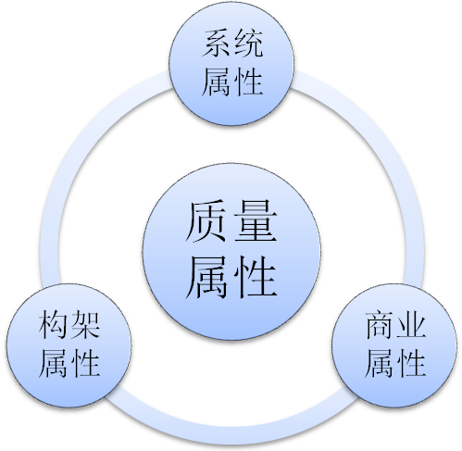
8.3 软件质量属性
质量属性可以分为3类：系统属性、商业属性和构架属性

Slide 24
8.3 软件质量属性
系统属性按运行时是否可见又分为：
运行时可观察到的：包括性能、安全性、可用性、易用性；
运行时不可观察的：包括可修改性、可移植性、可测试性、可集成性、可重用性。
商业属性包括投放市场时间、成本和预计的系统生命周期长短。
构架属性包括软件体系结构本身的概念完整性、正确性和可构建性。
我们在软件体系结构设计时除了考虑到系统要实现的功能外，还应充分考虑到系统所要求的各类质量属性。

Slide 25
8.4 分布式系统结构
集中式系统：主流应用基本都是使用大型机/小型机一算模型。这种计算模型是通过一台物理宿主机，连接多个非智能终端来完成应用程序。在多用户环境中,用户的交互、数据处理等全部由宿主机完成,终端只负责显示和输人。如今，只有在一些有密集数据处理要求、使用分布式系统不能胜任的地方，如数据中心、银行核心业务等，大型机/小型机计算模型才占据牢固的统治地位。
分布式系统：20世纪80年代之后，PC开始出现，相对低廉的使用成本使其得到了迅猛发展。随着网络技术的成熟，个人计算机和工作站的分布式组网结构，永久地改变了大型机/小型机计算模型，从而产生了分布式计算模型。

Slide 26
8.4 分布式系统结构
分布式系统的形成是硬件发展推动的。
目前，硬件技术的发展有以下两个主要趋势。
(1)多处理器的计算机系统正在更广泛地进入小型办公场所，比如基于x86/x64结构的Windows NT、UNIX/Linux、Macos等，甚至是如今正在兴起的移动设各(如高端智能手机)都已经有多核产品在市场上流行。
(2)这些各通过网络互连在一起，形成无数的物理局域网或虚拟局域网(如VPN)。

Slide 27
分布式计算模型的优点
①资源共享。分布式系统允许硬件、软件等资源共享使用。
②经济型。分布式系统的使用成本要远低于大型机/小型机系统。
③性能和可扩展性。通过越来越多的设各互连，以及高效的任务分配，分布式系统的性能正在接近甚至超越大型机/小型机系统的性能，而且分布式系统天生的高可扩展性是大型机/小型机系统望尘莫及的。
④固有分布性。有些应用是固有分布的，如遵循客户机端/服务器模型的数据库应用程序,这类应用只能部署在分布式系统中。
⑤健壮性。在多数情况下，分布式系统中某些节点崩溃并不会危及整个系统(但中心节点，如文件服务器等例外，但中心节点通常会采用热各份系统及时接管工作)。

Slide 28
8.4 分布式系统结构
8.4.1 多处理器体系结构
多处理器系统是分布式系统的最简单模型，系统同时运行许多进程，这些进程分布在不同的处理器上，可以极大地提高系统的性能。
由于大型实时系统对响应时间要求很高，多采用这种模型。大型实时系统需要实时采集信息，并利用采集到的信息进行决策，然后发送信号给执行机构。虽然，信息采集、决策和执行可以在一个处理器上统一调度完成，但多处理器的并行计算比单处理器的分时片计算能够极大地提高系统的性能，而且可靠度也相对较高。

Slide 29
8.4 分布式系统结构
8.4.2 客户机/服务器体系结构
客户机/服务器（Client/Server，简称C/S）体系结构是为了共享不对等的资源而提出来的，是20世纪90年代成熟起来的技术，C/S体系结构定义了客户机如何与服务器连接，以将数据和应用系统分部到多个处理机上。

Slide 30
8.4 分布式系统结构
C/S体系结构有3个主要的组成部分。
服务器。负责给其子系统提供服务，如数据库服务器提供数据存储和管理服务，文件服务器提供文件管理服务，搜索服务器提供数据检索等。
客户机。通常是独立的子系统，通过向服务器请求约定的资源获取数据。一台服务器可以同时为许多客户机提供服务。
网络。连接服务器和客户机。有时客户机和服务器位于同一台物理主机上，但多数情况下它们分布在不同主机上。网络可以有各种形式，包括有线和无线等。

Slide 31
8.4 分布式系统结构
在逻辑上，我们通常将C/S应用系统划分为3层，即数据管理层、应用逻辑层和表示层。
数据管理层主要处理数据存储和管理操作。
应用逻辑层处理与业务相关的逻辑。
表示层处理用户界面以及用户的交互。
在集中式系统中，不需要将这些清楚地分离，但在分布式系统中，不同层常常被部署在不同的主机上，因此必须严格地分离不同层。

Slide 32
各类客户机设各通过有线或无线的Internet或Intranet连接到服务器，而服务器则通过以太网连接数据库、文件服务器以及其他外设。

Slide 33
8.4 分布式系统结构
C/S体系结构通常有两层或三层，也可根据需要划分为更多层。两层C/S结构一般有两种形态。
瘦客户机模型。在瘦客户机模型中，数据管理和应用逻辑都在服务器端执行，客户机只负责表示部分。
胖客户机模型。在这种模型中，服务器只负责对数据的管理。客户机上的软件实现应用逻辑以及与系统的交互。

Slide 34
瘦客户机模型的优缺点
优点：业务核心逻辑都在服务器端执行，安全性相对较高。
缺点：所有的负荷都放在了服务器端，无疑加重了服务器端的负担，而且增大了通信的网络流量，也不能发挥客户机的计算能力。
最初的浏览器其实就是瘦客户机的变种(当然Javascript等应用也正在将越来越多的计算处理转移到客户端部分)。

Slide 35
胖客户机模型的优缺点
优点：胖客户机模型能够充分利用客户机的处理能力，在分布处理上比瘦客户机模型高效得多。
缺点：
①开发成本高。c/S体系结构对客户机的软硬件配置要求较高，尤其是软件的不断升级，对硬件处理能力要求不断提高,增加了整个系统的成本，同时使得客户端越来越臃肿。
②用户界面风格不一，使用繁杂，不利于推广使用。
③软件移植困难。采用不同开发工具和平台开发的软件之间一般不兼容,所以难以移植到其他平台上运行,有时不得不因此开发针对另一平台的版本。
④软件维护和升级困难。由于应用程序安装在客户机上，所以需要维护时，必须升级和护所有的客户端。

Slide 36
8.4 分布式系统结构
三层C/S结构，将数据管理层和应用逻辑层分别放在两个物理层或物理主机上，客户端仍然保留在客户机上。各层的功能或职责如下：
表示层。表示层是应用系统的用户界面部分，担负着用户与应用程序之间的对话功能。通常采用图形界面的方式呈现。
应用逻辑层。应用逻辑层为应用系统的主体，包含全部的业务逻辑。比如数据处理，用户管理，与其他系统交互，以及记录系统日志等。通常是应用服务器。
数据层。数据层一般只负责数据的存取、管理和维护（如备份等），通常是关系型数据库服务器。

Slide 37
三层C/S结构的优点
(1) 通过合理地划分二层结构，使各层在逻辑上保持相对独立性，提高系统的可维护性和可扩展性。
(2) 能更灵活地选用相应的平台和应用系统，使各层在处理负荷能力上与处理特性上分别适应各层的要求，并且这些平台和组成部分可以具有良好的可升级性和开放性。
(3)应用的各层可以独立地并行开发，每层可以根据自己的特点选用合适的开发语言。
(4)安全性相对较高，因为应用层屏蔽了客户直接访问数据库的权利，使得未授权用户或黑客难以绕过应用层直接获取敏感数据，为数据的安全管理提供了系统结构级的支持。

Slide 38
浏览器/服务器（Browser/Server，简称B/S）结构是三层应用结构的一种实现，其具体结构为浏览器/Web服务器/数据库服务器。
优点：
(1) 基于B/S体系结构的软件，系统安装、修改和维护全部在服务器端进行。用户使用时，仅仅需要一个浏览器(而且浏览器如今已成为各类操作系统标配的一部分)即可使用全部功能，实现了“零客户端”，升级维护十分容易。
(2) B/S结构是提供异种机、异种网、异种应用服务的联机、联网和统一服务的最现实的开放性基础。

Slide 39
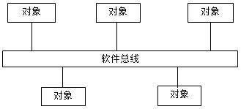
8.4 分布式系统结构
8.4.3 分布式对象体系结构
目标：分布式系统设计的更一般方法是去掉客户机与服务器之间的差异，用分布式对象体系结构来设计系统。
实质：在分布式异构环境下建立应用程序系统框架和对象构件，将应用服务分割成功能独立的构件，各个构件可以放在同一台或不同的多台服务器上运行。构件之间的通信最通常的设计方法是通过一个中间件通信，类似计算机中主板上的数据总线。中间件一般称为软件总线或对象请求代理，它的作用是在对象之间提供一个无缝接口。

Slide 40
分布式对象技术的应用目的主要是为了降低服务器负荷、共享网络的资源、平衡分配计算任务到不同的主机，提高系统的协同处理能力。
分布式对象技术的基础是构件，构件是独立的代码封装体，可以是一个简单的对象，也可以是对象的组合体。当前的主流分布式对象技术规范有OMG的CORBA、Microsoft的.NET和Sun公司的J2EE。

Slide 41
8.4 分布式系统结构
8.4.4 对等端体系结构（Peer-to-Peer）
对等端体系结构可以视为客户端/服务器体系结构和分布式对象体系结构的融合。
特点：
没有严格的客户机、服务器划分，所有的分布的对等端根据需要既能充当服务器，又能充当客户端。
但有些情况下，对等端体系结构仍然需要设计一个端节点服务器，用于存储端节点信息。
在通信之时，对等端首先连接到端节点服务器上，下载可用的对等端节点信息。之后的通信就是根据这些端节点信息连接到其他对等端请求信息，这时，该节点常常充当客户端，其它被请求的端充当服务器。。

Slide 42
对等端体系结构常常用于数据共享类系统的设计。
（1）多数下载软件使用的模式，下载开始时，首先从服务器请求资源列表，然后连接到列表中的资源上请求数据分
包。如果有很多节点拥有资源，就能同时从这些节点上请求分包，所以理论上,P2P模式通信速度的上限就是请求节点网络速度的上限。
（2）用于设计一些难以存在稳定服务器的特殊环境中使用的系统。比如利用车载网络传输数据，所有车辆的位置都是无法提前精确预测的，此时的通信节点只能通过自组织的方式连接。

Slide 43
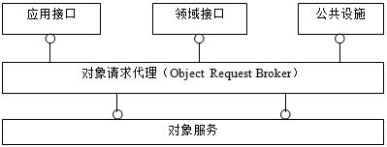
8.4.5 代理
代理可以用于构件包含隔离组件的软件系统，软件通过远程服务调用进行交互。代理者负责协调通信，诸如转发请求和传递结果、异常等。
在ORB上有4个对象接口。
对象服务。定义加入ORB的系统级服务，如安全性、命名、事务处理，这类与应用领域无关。
公共设施。定义应用程序级服务。
领域接口。面向特定领域接口。
应用接口。面向指定的外界应用，一般是供应商或用户借助ORB、公共对象服务以及公共设施而开发的特定产品。
图8-13 以0RB为中心的分布式应用体系结构

Slide 44
8.5 体系结构框架
8.5.1 模型-视图-控制器
MVC（Model-View-Controller）模型由Trygve Reenskaug博士在20世纪70年代提出，并最早在面向对象编程语言Smalltalk-80中实现。
MVC强调将用户的输入、数据模型和数据表示方式分开设计，一个交互式应用系统由模型、视图、控制器3部分组成，分别对应内部数据、数据表示和输入/输出控制部分。

Slide 45
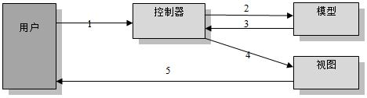

Slide 46
模型。模型对象代表应用领域中的业务实体和业务逻辑规则，是整个模型的核心，独立于外在的显示内容和显示形式。模型对象的变化通过事件通知视图和控制器对象。采用了发布者/订阅者方式，模型是发布者，视图和控制器是订阅者。对于模型来说，并不知道自己对应的视图控制器；但控制器可以通过模型提供的接口改变模型对象，接口内封装了业务数据和行为。
视图。视图对象代表GUI对象，以用户熟悉和需要的格式表现模型信息，是系统与外界的交互接口。视图订阅模型可以感知模型的数据变化，并更新自己的显示。视图对象也可以包含子视图，用于显示模型的不同部分。在多数的MVC实现技术中，视图和控制器常常是一一对应的。
控制器。控制器对象处理用户的输入，并给模型发送业务事件，再将业务事件解析为模型应执行的动作；同时，模型的更新与修改也将通过控制器来通知视图，保持视图与模型的一致。

Slide 47
MVC的整个处理流程为：系统拦截到用户请求，根据相应规则（多数采用路由技术），将用户请求交给控制器，控制器决定哪个模型来处理用户的请求；模型根据业务逻辑处理完毕后将结果返回给控制器；然后控制器将数据提交给视图；视图把数据组装之后，呈现给用户。其中，模型处理所有的业务逻辑和规则，视图只负责显示数据，控制器负责用户的请求，这样将业务和表现层分离，以便业务代码可以被用于任何相似的业务中，视图代码也可以根据需要随意替换。

Slide 48
8.5 体系结构框架
8.5.2 模型-视图-表示器
模型-视图-表示器（Model-View-Presenter，简称MVP）是近年来流行起来的一种体系结构。从名字上就可以看出，MVP与MVC十分类似，事实也确实如此。
MVP与MVC的的主要差异体现在“请求在何处访问系统”以及“各部分如何联系在一起”。MVP中的视图比MVC中的视图更加“被动”，视图引发事件，但是由表示器读取并设置UI的值。

Slide 49
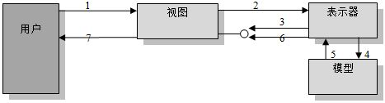
8.5 体系结构框架
MVP的处理流程如图所示。
用户直接与视图进行交互（图中步骤1）。
视图通过引发一个事件，通知表示器有事件发生（步骤2），然后表示器访问视图通过其IView接口公开的属性（步骤3）。这些属性是视图实际UI元素的包装器。
此后表示器调用模型（步骤4），再返回结果（步骤5）。
表示器转换数据，然后设置UI的值，该操作通过IView接口完成（步骤6）。
视图将最终页面显示给用户。

Slide 50
MVP模式设计的目的就是为了增强MVC模式，以尝试使视图更加被动，以便更换视图更加容易。
MVP模式存在的问题是视图和表示器之间的联系比MVC模式中更加复杂,每个视图都有自己的接口,并且视图的接口特定于页面的内容,所以难以委托框架来创建视图,而必须由程序员手工完成创建。这也是微软等公司采用MVC实现框架,而不是MVP的原因。

Slide 51
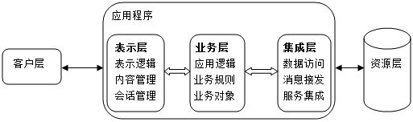
8.5 体系结构框架
8.5.3 J2EE体系结构框架
MVC是很多现代体系结构框架的基础，主要应用于企业和电子商务系统中。J2EE的核心体系结构就是在MVC框架的基础上进行扩展得到的，如图所示。J2EE模型是分层结构，中间是3层（表示层、业务层和集成层）包含应用构件，客户层和资源层处于应用的外围。

Slide 52
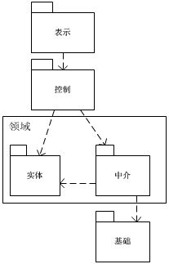
8.5 体系结构框架
8.5.4 PCMEF框架
表示-控制-中介-实体-基础（Presentation-Control-Mediator-Entity-Foundation，简称PCMEF）是一个垂直层次的分层体系结构框架。每一层是可以包含子包的包。PCMEF框架包含4层：表示层、控制层、领域层和基础层。领域层包含两个预定义的包：实体（Entity）和中介（Mediator）。参考MVC框架，表示层对应MVC中的视图，控制层对应MVC中的控制器，领域层的实体对应MVC中的模型。MVC中没有与中介和基础层对应的部分，因为MVC本身只是上层框架，中介和基础层多使用底层框架实现。
PCMEF框架中包的依赖性主要是向下依赖。表示层依赖于控制层，控制层依赖于领域层，中介层依赖于实体和基础层。

Slide 53
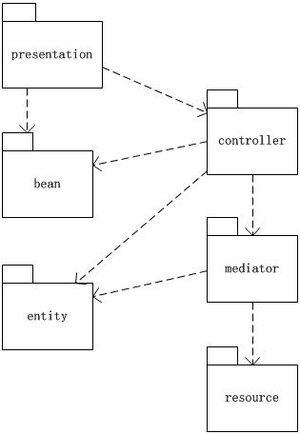
8.5 体系结构框架
8.5.5 PCBMER框架
现在主流使用的是PCMEF框架的扩展，划分为6个层次，意思是表示-控制器-Bean-中介-实体-资源（Presentation-Controller-Bean-Mediator-Entity-Resource，简称PCBMER），如图所示。PEBMER遵循了当前体系结构设计中广泛认可的发展趋势。
和PCMEF类似，PCBMER体系中，各层也用包来表示并具有向下依赖关系。比如，表示层依赖于控制器层和Bean层，控制器层向下依赖于Bean、中介和实体层等。但PCBMER框架中，各层之间并不是严格线性依赖的，一个上层可以依赖多个相邻下层。

Slide 54
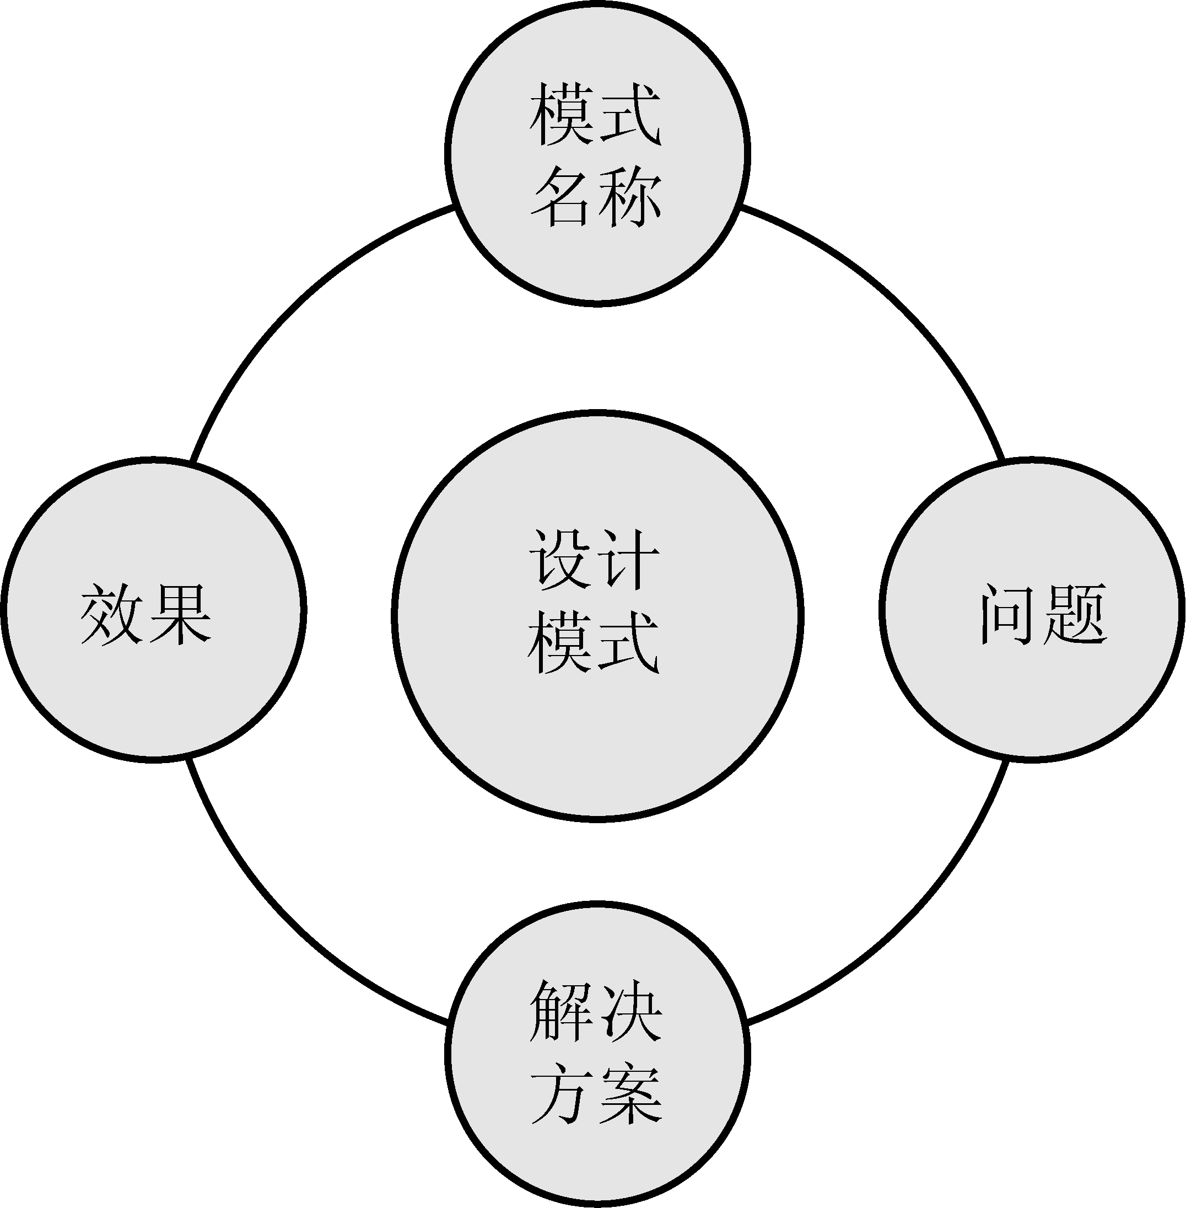
8.6 软件系统的设计模式
所谓模式，就是指解决某一类相似问题的方法论。某个模式描述了一个在我们的日常生活中不断出现的问题，然后描述了该问题的解决方案的核心。在软件系统的设计领域中，也出现了很多设计模式。每种设计模式都包含4个要素，如图所示。
模式名称相当于模式的助记符。
问题描述了模式的使用场景，即模式可以解决的某种设计问题。
解决方案描述了针对特定的设计问题，可以采用怎样的设计方法，包括设计的组成成分、各成分的职责和协作方式以及各成分之间的相互关系。
效果描述了特定模式的应用对系统灵活性、扩展性、可移植性等各种特性的影响，它对评价设计选择以及对模式的理解非常有益。

Slide 55
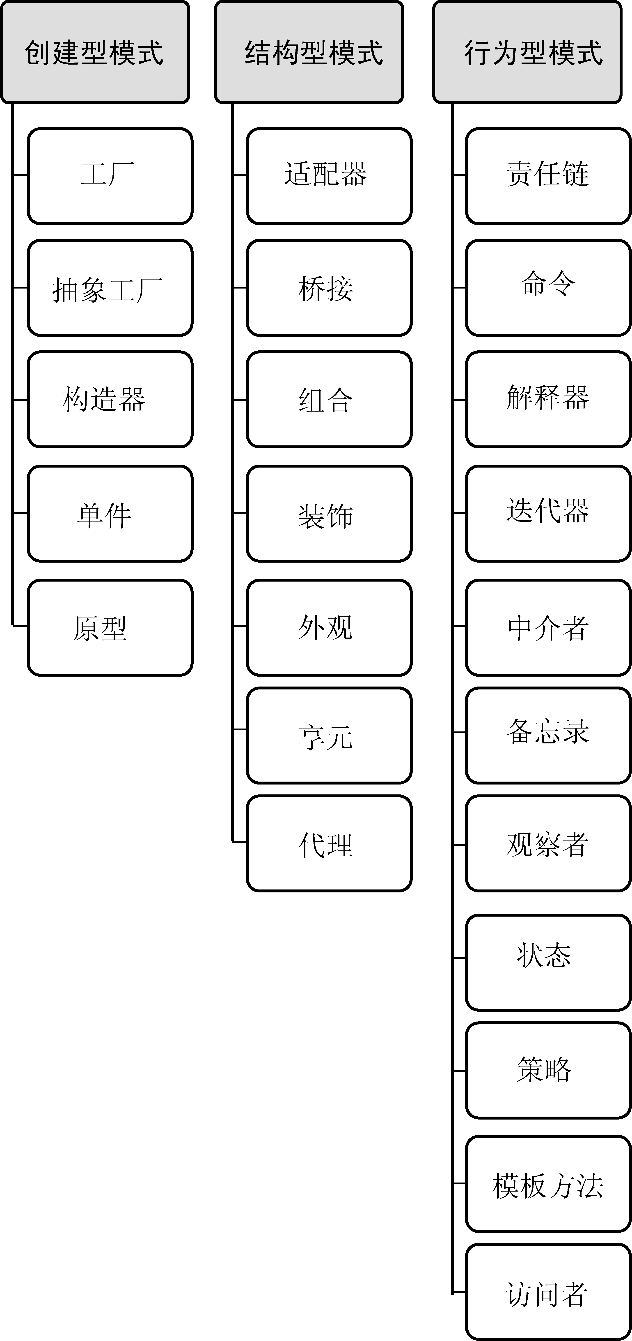
8.6 软件系统的设计模式
目前，比较常用的是由Erich Gamma、Richard Helm、 Ralph Johnson和John Vlissides所提出的23种设计模式，它们分为3种类型：
创建型模式：通过创建对象而不直接实例化对象的过程,使程序在判定给定的情况下更加灵活地创建对象。
结构型模式：提供了不同类或对象之问的各异的静态结构,它描述了如何组合类或对象以获得更大的结构。
行为型模式：定义了系统内对象间的通信,以及复杂程序中的流程控制。

Slide 56
8.6.1 工厂模式
模式名称：工厂模式。
问题：在软件系统中，由于需求的变化，一些对象的实现可能会发生变化。为了应对这种“易变对象”的变化，人们提出了工厂模式。
解决方案：为对象的创建提供接口，使子类决定实例化哪一个类。如图8-21所示，Produce方法使类的创建延迟到子类中。
效果：使用工厂方法在类的内部创建对象通常比直接创建对象更加灵活，而且可以将对象的创建工作延迟到子类中，这非常有益于客户不清楚对象类型的情况。

Slide 58
Phone类：手机标准规范类(AbstractProduct)
public interface Phone {
void make();
}
MiPhone类：制造小米手机（Product1）
public class MiPhone implements Phone {
public MiPhone() {
this.make();
}
@Override
public void make() {
// TODO Auto-generated method stub
System.out.println("make xiaomi phone!");
}
}
IPhone类：制造苹果手机（Product2）
public class IPhone implements Phone {
public IPhone() {
this.make();
}
@Override
public void make() {
// TODO Auto-generated method stub
System.out.println("make iphone!");
}
}

Slide 59
AbstractFactory类：生产不同产品的工厂的抽象类
public interface AbstractFactory {
Phone makePhone();
}
XiaoMiFactory类：生产小米手机的工厂（ConcreteFactory1）
public class XiaoMiFactory implements AbstractFactory{
@Override
public Phone makePhone() {
return new MiPhone();
}
}
AppleFactory类：生产苹果手机的工厂（ConcreteFactory2）
public class AppleFactory implements AbstractFactory {
@Override
public Phone makePhone() {
return new IPhone();
}
}

Slide 60
public class Demo {
public static void main(String[] arg) {
AbstractFactory miFactory = new XiaoMiFactory();
AbstractFactory appleFactory = new AppleFactory();
miFactory.makePhone(); // make xiaomi phone!
appleFactory.makePhone(); // make iphone!
}
}

Slide 61
小结
体系结构的分级结构：
系统结构（系统级）
体系架构（平台级）
模式（问题域）
每种解决方案都是经验的积累。

Slide 62
谢谢！

